Slide 1
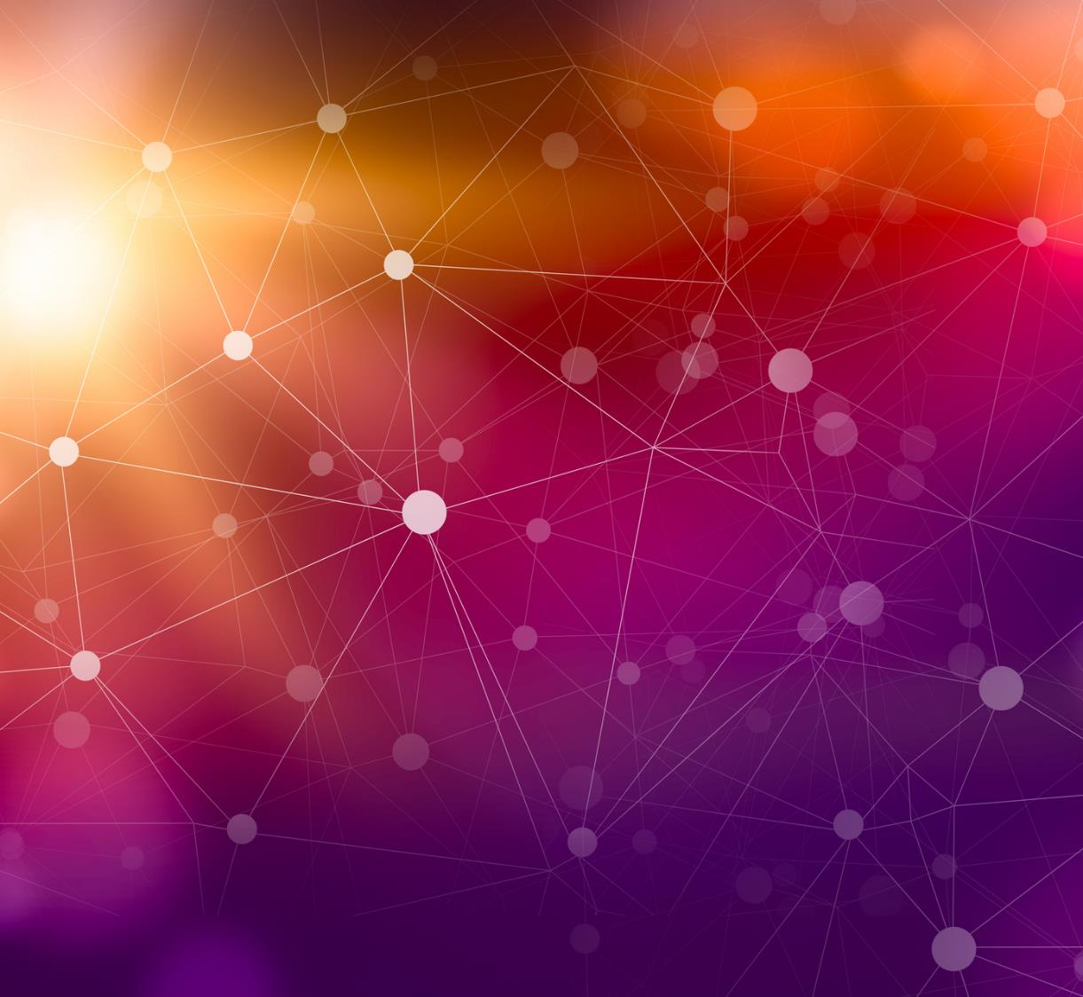
Exposé zum Referat „Beleuchtung / Lichtquellen“
Linus Kurze, Dirk Dresselhaus

Slide 2

Agenda
Einführung
Gliederung des Referates
Komplexes Beispiel
Live Beispiel
Quellen

Slide 3
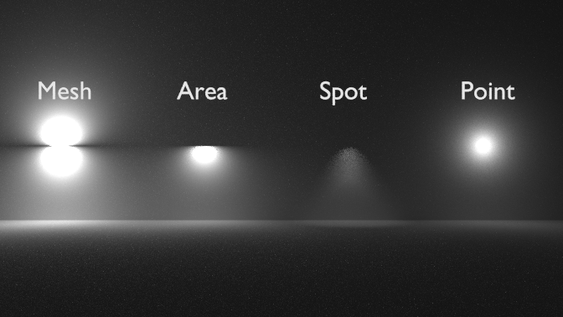
Einführung
Notwendigkeit / Motivation von Lichtquelleneinsatz in 3D Modellierung und Animation
Auswirkung von fehlendem Licht
Wirkung von Objekten durch Lichteinsatz
Wirkung von Texturen durch Lichteinsatz

Slide 4
Gliederung
1.) Einführung
3.) Renderer
5.) Komplexes Beispiel
Siehe vorige Folie
Renderer in Blender bezogen auf Lichtquellen
Cycles
EEVE
FreeStyle (nur erwähnen)
Erläuterung
6.) Übersicht
2.) Lichtquellen
Zusammenfassung der wichtigsten Eigenschaften der Lichtquellen
Point
Sun
Spot
Area
7.) Ausblich
Addons
Selbstleuchtende Materialien
4.) Live Beispiel
Demonstration
8.) Quellen
Siehe folgende Folien

Slide 5
Komplexes Beispiel
Komplexe Szene mit vielen verschiedenen Materialien
Mehrere verschiedene Lichtquellen, die im Raum verteilt sind
Wirkung von Objekten durch Lichteinsatz
Beispielsweise ein Straßenzug bei Nacht, mit fahrenden Autos, Straßenlaternen, einer Ampel, beleuchteten Fenstern, dem Mond, …

Slide 6

Live Beispiel
Alle verschiedenen Lichtquellen (Point, Sun, Spot, Area) an einer kleinen Szene nacheinander zeigen und wichtige Parameter anpassen
Beispielsweise Szene mit Monkey-Kopf, Materialien, Bodenfläche, Sockel

Slide 7
Quellen
https://docs.blender.org/manual/en/latest/render/lights/index.html (mit Unterseiten)
https://docs.blender.org/manual/en/latest/render/eevee/lighting.html (mit Unterseiten)
https://docs.blender.org/manual/en/latest/render/cycles/light_settings.html (mit Unterseiten)
https://de.wikibooks.org/wiki/Blender_3D/_Tutorials/_Licht/_Beleuchtung_optimieren
https://www.youtube.com/watch?v=RT2Vexn_L1I
https://helpx.adobe.com/de/dimension/using/cgi-3d-lighting-tips-techniques.html
(wachsende Liste)

